Slide 1

HTML-01
讲师：尚硅谷 – 李沛华

Slide 2
HTML 入门（一） – 课程概要
你应该了解的前世今生
HTML 概念
第一个 HTML 网页程序
HTML 文档基本结构
HTML 基本标签

Slide 3
HTML 入门 （一）– HTML 概念
HTML：
1982年的HTML
1989年的CERN的电话号码簿
1989.10 World Wide Web
1994年，蒂姆创建了非赢利性的万维网联盟 W3C（World Wide Web Consortium）
W3C最基本的任务是维护互联网的对等性，让它保有最起码的秩序

Slide 4
HTML 入门 （一）– HTML 概念
HTML：
标识文本
建立超链接
创建列表
显示媒体
制作表格
制作表单
……

Slide 5
HTML 入门 （一）– HTML 概念
HTML：
超文本标记语言（Hypertext Markup Language）
超文本指用超链接的方法，将各种不同空间的文字信息组织在一起的网状文本
超文本也指页面内可以包含图片、链接，甚至音乐、程序等非文字元素

Slide 6
HTML 入门 （一）– HTML 概念
HTML：
标记语言是一种将文本以及文本相关的其他信息结合起来，展现出关于文档结构和数据处理细节的电脑文字编码
超文本标记语言就是描述文本、图形和包含其他信息的文件组织和链接在一起的方式的一种语言。

Slide 7
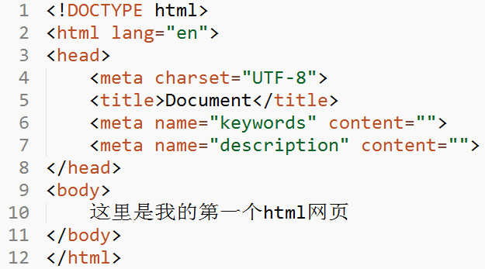
HTML 入门 （一）– 第一个 HTML 网页程序
新建一个 .html 文件，并在浏览器打开。

Slide 8
HTML 入门 （一）– HTML 文档基本结构
什么是标签：
HTML 标记标签通常被称为 HTML 标签 (HTML tag)。
HTML 标签是由尖括号包围的关键词，比如 <html>
HTML 标签通常是成对出现的，比如 <body> 和 </body>，标签中的第一个标签是开始标签，第二个标签是结束标签（闭合标签）
也有单标签，比如<br/>、<input type=’text’ value=’’/>等；

Slide 9
HTML 入门 （一）– HTML 文档基本结构
解析 HTML 标签：
Web浏览器（如谷歌浏览器，Internet Explorer，Firefox，Safari）是用于读取HTML文件，并将其作为网页显示。
浏览器的作用是读取html文档，并以网页的形式显示他们，浏览器不会显示html标签，而是使用标签来解释页面的内容。

Slide 10
HTML 入门 （一）– HTML 文档基本结构
一个基本的 HTML 文件需要由“文档声明”和“html 标签部分”组成。
文档声明：
DOCTYPE 是 Document Type 的缩写。
告知浏览器当前文件的类型是 HTML ，浏览器可以正确的去加载它。
DOCTYPE 标签是单独出现的，没有结束标签
必须定义在 HTML 文档的第一行，在 HTML 标签之前。
DOCTYPE 和 doctype 同理，不分大小写，均可使用

Slide 11
HTML 入门 （一）– HTML 文档基本结构
历史文档声明（已废弃）：
HTML 4.01 Strict
XHTML 1.0 Strict
XHTML 1.0 Frameset
……

Slide 12
HTML 入门 （一）– HTML 文档基本结构
HTML 标签部分：
HTML 文档中，第一个标签是<html>，这个标签告诉浏览器这个是HTML 文档的开始，最后一个标签是</html>，这个标签告诉浏览器这个是终止。
<html> 标签部分包含头部和内容区两部分，HTML 的头部使用<head> </head>标签包含，头部的具体内容不显示在网页中，在网页头部主要放置的是标题、元信息、引用相关文件等。内容区使用<body></body>标签包围

Slide 13
HTML 入门 （一）– HTML 文档基本结构
title 标签
title 表示的是一个网页的标题，这个标题并不显示在网页的界面中，而是现实在打开的显示器选项卡上。
meta 元信息
所谓元信息，指的是对信息进行描述的信息。
<meta charset=“UTF-8”> 设置字符编码为UTF-8
<meta name=“keywords” content=“”>设置网页关键字
<meta name=“description” content=“”>设置网页描述

Slide 14
HTML 入门 （一）– HTML 基本标签
HTML 标签
块级标签
块级元素
行级标签
内联元素

Slide 15
HTML 入门 （一）– HTML 基本标签
div 标签
<div></div>
整体页面布局当中最重要的 HTML 元素
没有任何具体的含义，主要用于网页的布局，通过一个一个的div将页面划分为不同的部分，之后在针对部分进行开发

Slide 16
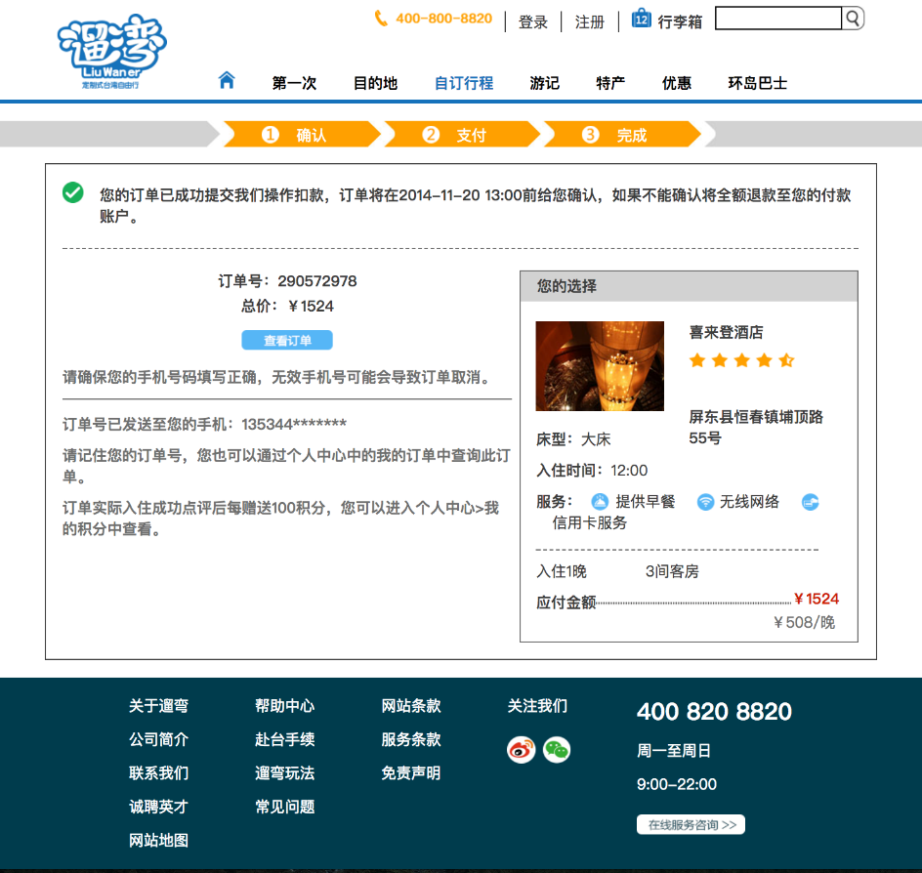
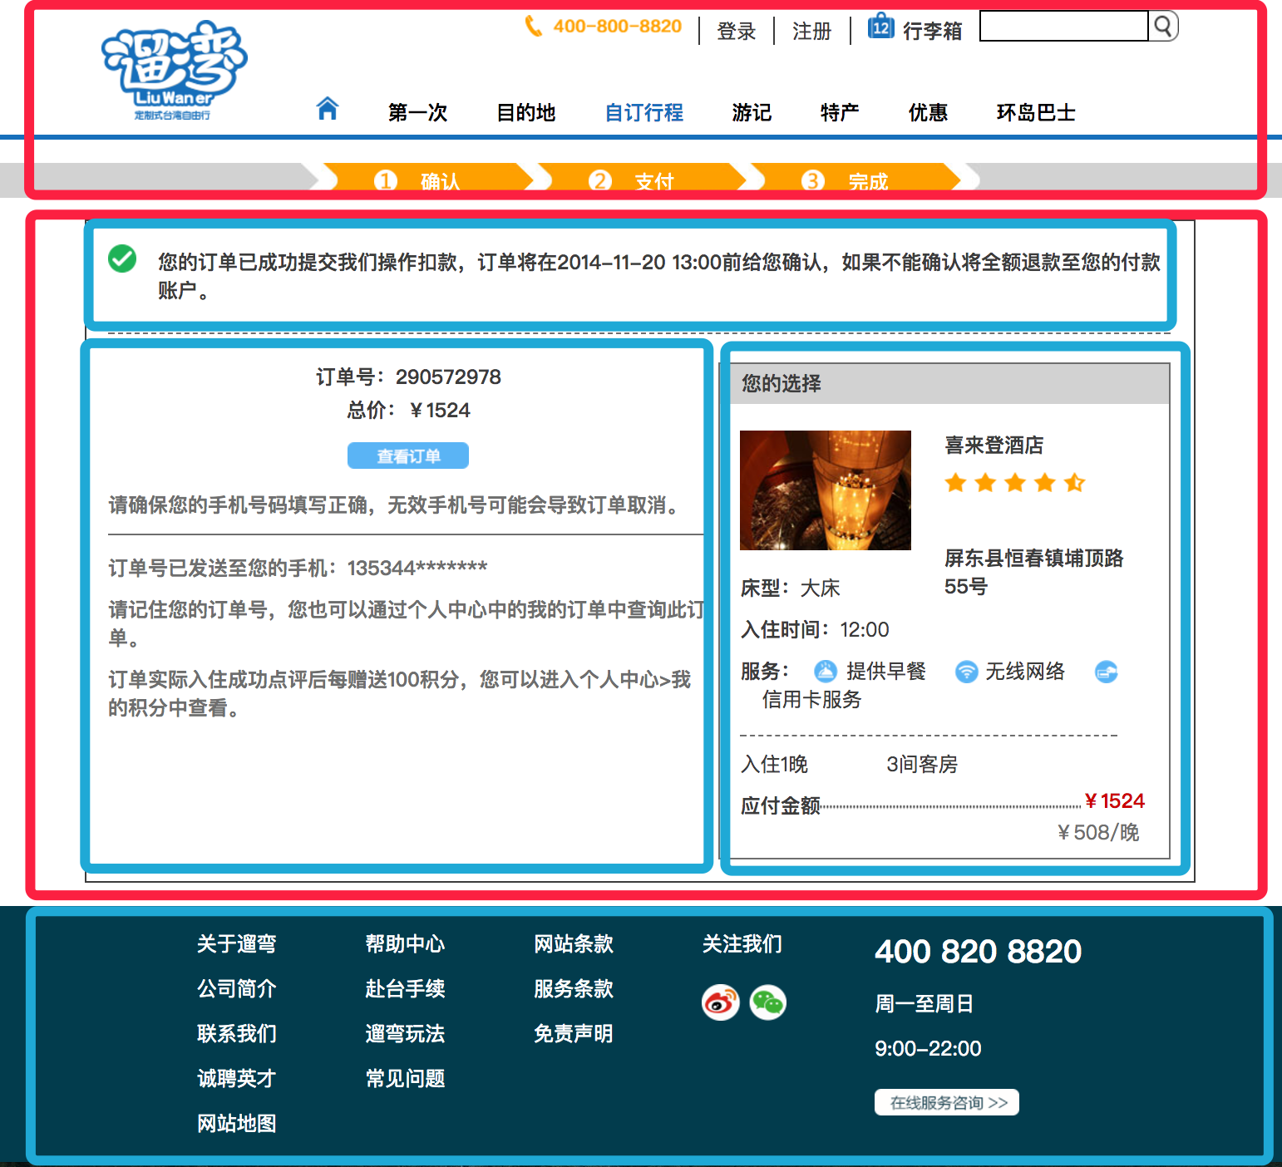
HTML 入门 （一）– HTML 基本标签

Slide 17
HTML 入门 （一）– HTML 基本标签
h1～h6 标题类标签
h1～h6 标签分别表示不同级别的标题，<h1>定义最大的标题，<h6>定义最小的标题。
在浏览器默认状态下，每种标题均为加粗效果，各自对应不同的文字大小

Slide 18
HTML 入门 （一）– HTML 基本标签
p与br段落与换行
p 标签用于定义一个段落 <p></p>
<br> 标签表示换行，为单标签，通常出现在 p 标签中
每个p标签表示一个段落，而使用 br 标签换行，通常被称为软换行，段落的文本从一个新行开始，但是这些文本依旧是一个段落

Slide 19
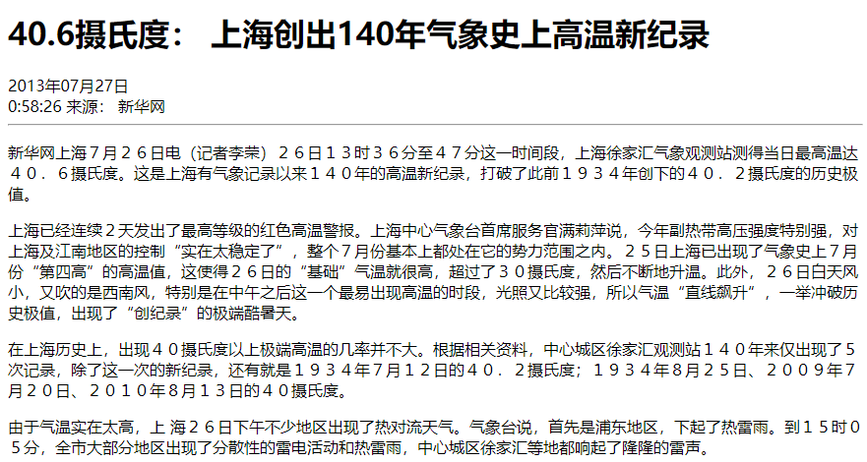
HTML 入门 （一）– HTML 基本标签

Slide 20
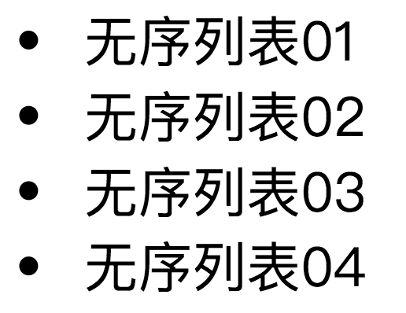
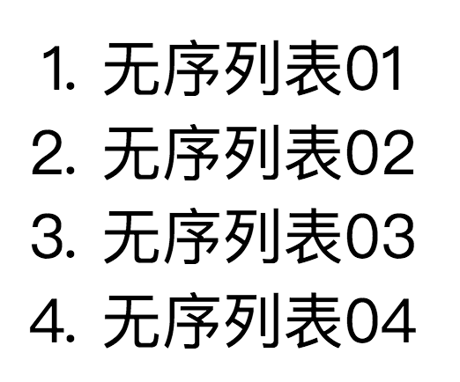
HTML 入门 （一）– HTML 基本标签
无序列表和有序列表
ul 表示无序列表，该种列表的每个列表项前面有个黑点
ol 表示有序列表，该种列表的每个列表前面有个数字类型的序号
无论是 ul 还是 ol ，列表中每个具体的列表项都使用的是 li 标签。

Slide 21
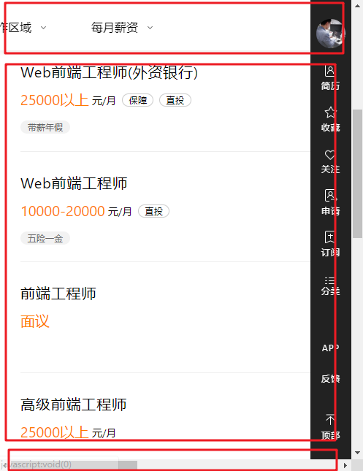
HTML 入门 （一）– HTML 基本标签

Slide 22
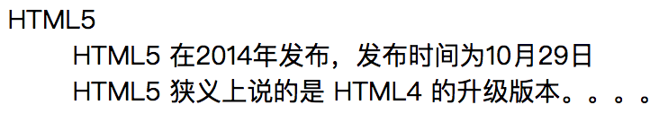
HTML 入门 （一）– HTML 基本标签
定义列表
定义列表包括 dl 、dt 、dd 三种标签，其中 dl 标签表示定义列表，dt标签表示定义列表的标题，dd 标签定义了列表的内容

Slide 23
HTML 入门 （一）– HTML 基本标签
块级标签的特征
独占一行，换行显示
可以设置宽高
块级标签可以嵌套块级标签（p标签和h标签除外）和行级标签

Slide 24
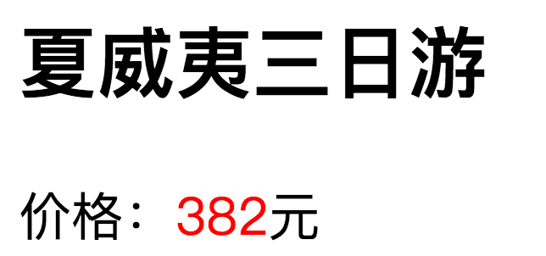
HTML 入门 （一）– HTML 基本标签
span 标签
无语义标签，默认无特殊样式
span 元素可以为 其他元素增加了额外的结构

Slide 25
HTML 入门 （一）– HTML 基本标签
em、strong、var标签
em 标签表示用来强调，默认状态下是倾斜效果
strong 标签表示强调，默认状态下是加粗效果
var 标签表示变量，默认状态下为倾斜效果
em 表示强调，strong 表示更强烈的强调

Slide 26
HTML 入门 （一）– HTML 基本标签
b、i、u标签
b 标签表示加粗，默认状态下就是为加粗的效果
i 标签就是用来表示倾斜效果
u 标签就是用来表示文本下有下画线样式

Slide 27
HTML 入门 （一）– HTML 基本标签
a 标签
超链接是互联网的核心技术，各个单独的网页之间，需要依靠a标签进行跳转，网页必须经过超链接链接之后，才能构成一个网站
a 标签拥有 href、title、target 3个常用和重要的属性
a 标签可以作为锚链接

Slide 28
HTML 入门 （一）– HTML 基本标签
a 标签（href 属性）
用于指示链接的目标，必不可少
对于外部链接，通常使用完整的地址，包括协议以及网站的地址，没有协议是无效链接
内部链接直接书写路径即可

Slide 29
HTML 入门 （一）– HTML 基本标签
a 标签（title 属性）
网站开发者希望用户能够通过链接，看到这个链接的一些介绍信息
链接设置 title 属性，当用户的鼠标移入超链接时，会显示title属性的具体属性值
SEO优化

Slide 30
HTML 入门 （一）– HTML 基本标签
a 标签（target 属性）
用于控制链接页面的打开位置，默认点击一个超链接，会自动刷新当前页面
_blank 值浏览器总在一个新打开、未命名的窗口打开目标文档
_self 默认在当前页打开

Slide 31
HTML 入门 （一）– HTML 基本标签
a 标签（锚链接特性）
锚连接是一种特殊的链接方式，它在原有链接的基础上，添加锚标记的后缀，通常用于实现调整到网页中的某一个位置，或跳转到其他网页的某一个位置
需要跳转的地方添加代码：<a href=“#命名 ">第一章节</a>
需要在被跳转的地方添加代码<标签名 id＝“命名 "></标签名 >
注意两个命名需要相同

Slide 32
HTML 入门 （一）– HTML 基本标签
img 标签（行内块元素）
向网页中嵌入一张图像
src 属性用于设置图像路径
alt 属性是用于设置图像的替代文本，当网速慢等因素造成图片加载失败替代原图片显示的文字
title 属性是用于鼠标放在图片上显示出来的对图片的解释
width属性和height属性可以设置图片的宽和高

Slide 33

HTML 入门 （一）– HTML 基本标签

Slide 34
HTML 入门 （一）– HTML 基本标签
行级标签的特征
行内显示
内容撑开宽高，不可以设置宽高（img、input除外）
行级标签只能嵌套行级标签

Slide 35
HTML 入门 （一）– HTML 基本标签
行内块标签的特征
行内显示
可以设置宽高

Slide 36


